Slide 1
Årsmöten i Region Väst 2025
Falun 9 juni 2025

Slide 2











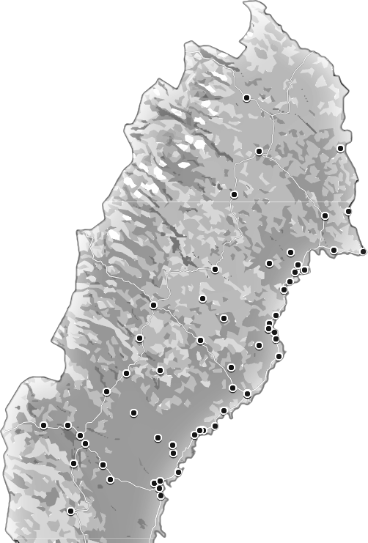
Riktlinjer
Förbundsserier
Projektstöd
Landslag
Spelarutveckling
Ledarutbildning
Domarutbildning
Tävlingsverksamheten
Disciplinnämnd
Föreningsutveckling
Hockeyutveckling
Anläggning
Stödja
Företräda
Utbilda
Projektstöd
Distriktslagsverksamhet
Ordförandekonferenser
Föreningar
Notes:
Idrottens organisation, det finns 73 SF
RFSISU distrikten finns som stöd organisation åt alla idrotter
Byta ut loggor o anpassa till er egen Region.

Slide 3
Organisation Regionförbundet Ishockey Väst
Styrelse
Regionförbund
Disciplinnämnd
Tävling
Funktionär
Utveckling
Anläggning
Arbetsutskott
Hockeykontor

Slide 4
Organisation tävlingskommittén Regionförbundet
Bosse Jansson
Ordförande
Maria Folmerz Andersson
Hockeykontor
Elin Lundberg
Dalarna
Lasse Öberg
Gästrikland
Per Ängvald
Hälsingland
Tobias Bojar
Västmanland
Bosse Jansson
Värmland
Göran Hermansson
Örebro län
P-A Johansson
Hockeykontor

Slide 5
Organisation Hockeykontor
Henrik Löfsäter
Regionchef
Lisa Ahlström
Föreningsutvecklare
Per Ängvald,
Föreningsutvecklare
P-A Johansson
Tävlingsansvarig
Jan Ingman
Hockeyutvecklare
Maria Folmerz Andersson
Tävlingsutvecklare

Slide 6

Utveckling Regionförbundet Ishockey Väst
Omsättning
Säsongen 2021/2022 4 miljoner
Säsongen 2022/2023 5,6 miljoner
Säsongen 2023/2024 7,9 miljoner
Säsongen 2024/2025 10,9 miljoner
Säsongen 2025/2026 12 miljoner

Slide 7
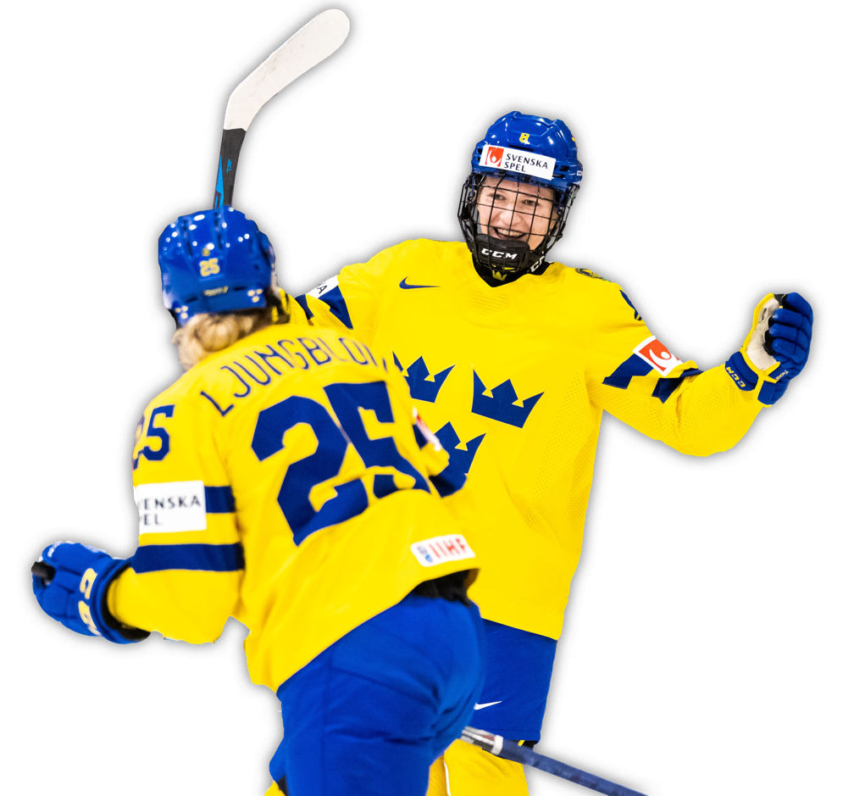
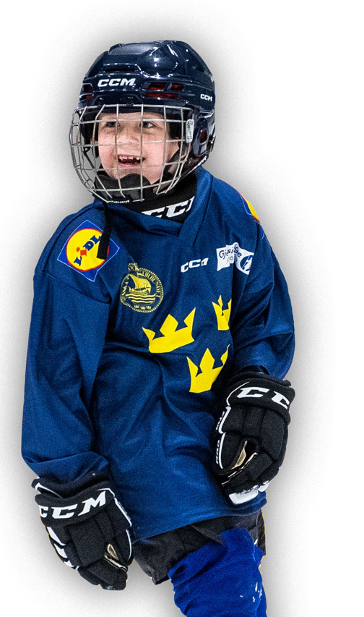
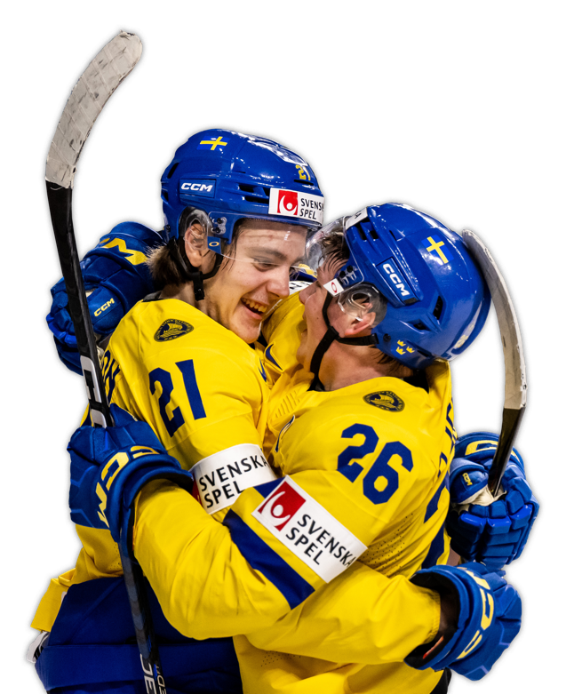

Strategi 2030
Vår gemensamma strategi för att bli Sveriges mest engagerande idrott

Slide 8
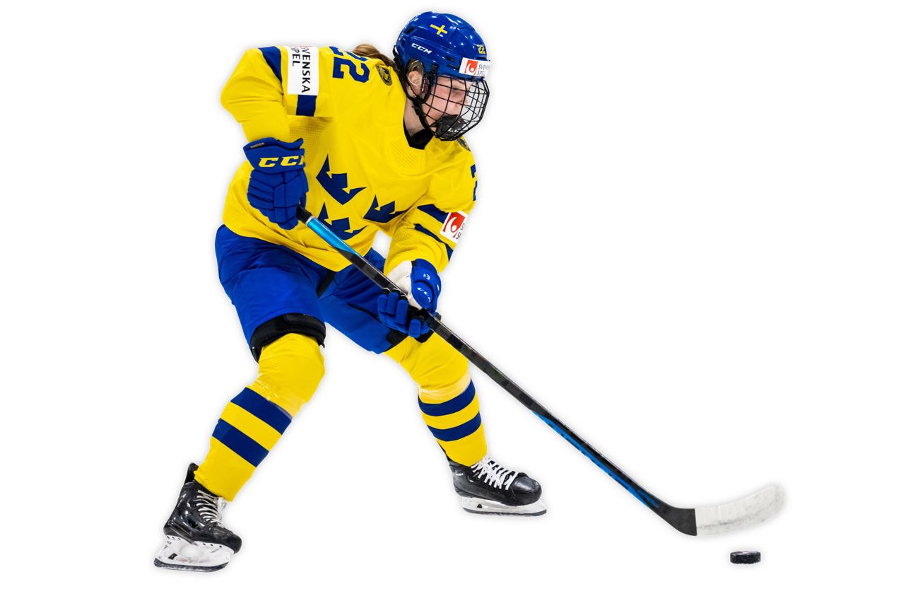


Sveriges mest engagerande idrott.
Vision
Vi ska vara bäst i världen i ishockey på alla nivåer och vara den idrott som engagerar mest och flest. Svensk Ishockey ska också vara en samlande kraft och bidra till att bygga vårt framtida samhälle.
Notes:
Detta är Svenska Ishockeyförbundets vision.
"Det här är vår vision: att vara bäst i världen – inte bara i elit, utan på alla nivåer. Men också att engagera flest. Det handlar om mer än resultat – det handlar om passion, delaktighet och glädje.”
Den är storslagen – men vi som står här idag… vi är starten.
Det börjar med barnen. Med känslan på isen. Med dig.

Slide 9



VÅRA FOKUSOMRÅDEN
En föreningshockey
med hög kvalitet
Hållbara föreningar
med tränare och ledare
av högsta kvalitet.
Bäst i världen
Alla landslag tävlar
om medaljer i
mästerskapen.
Ökat intresse för ishockey
Ishockey är Sveriges mest engagerande idrott.
→ Mål 2030: 100 000 licensierade spelare och domare
→ Mål 2030: Våra seniorlandslag är topp tre på världsrankningen
→ Mål 2030: 25% är intresserade av svensk ishockey

Slide 10
VÅRA FOKUSOMRÅDEN
En föreningshockey
med hög kvalitet
Hållbara föreningar
med tränare och ledare
av högsta kvalitet.
Bäst i världen
Alla landslag tävlar
om medaljer i
mästerskapen.
Ökat intresse för ishockey
Ishockey är Sveriges mest engagerande idrott.
→ Mål 2030: 100 000 licensierade spelare och domare
→ Mål 2030: Våra seniorlandslag är topp tre på världsrankningen
→ Mål 2030: 25% är intresserade av svensk ishockey

Slide 11
Hållbara föreningar – en föreningshockey av hög kvalitet
Need to have / nice to have
När anser du att en ungdomsverksamhet är framgångsrik?
Hur märker man att en ungdomsverksamhet gör skillnad?
Notes:
"Innan vi kan prata om strategi, mål eller struktur, behöver vi ställa oss själva en grundläggande fråga:"
"Vad betyder det egentligen att en ungdomsverksamhet är framgångsrik?"
Individuell reflektion (1–2 min):
Dela ut papper eller be deltagarna tänka tyst: När känner jag själv att vår verksamhet är som bäst?
Gruppdiskussion (5–7 min):
Dela in i smågrupper (2–4 personer).
Diskutera följande:
När anser ni att en ungdomsverksamhet är framgångsrik?
Hur ser en sådan verksamhet ut i praktiken?
Vad värderar ni mest – resultat, glädje, utveckling, något annat?
Skriv upp nyckelord från gruppen via menti
Delning i helgrupp (5–10 min):
Låt grupperna dela tankar i helklass.
Skriv upp nyckelord på tavla, post-it eller digitalt verktyg (t.ex. Mentimeter).
Fördjupande frågor att ställa:
Hur märker vi att en verksamhet gör skillnad för ungdomarna?
Hur vet vi om den är inkluderande, trygg och utvecklande?

Slide 12
Antal registrerade spelare i Dalarna
Säsong Antal:
2022/2023 3369
2023/2024 3715
2024/2025 3662

Slide 13
Sammanställning:
Stegutbildningar
Materialförvaltarutbildning

Slide 14
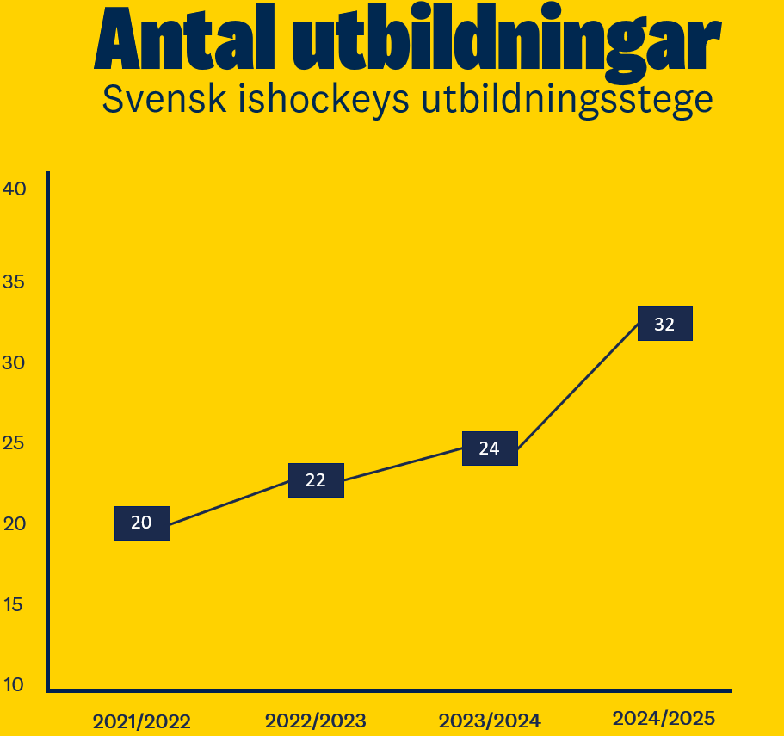


Slide 15
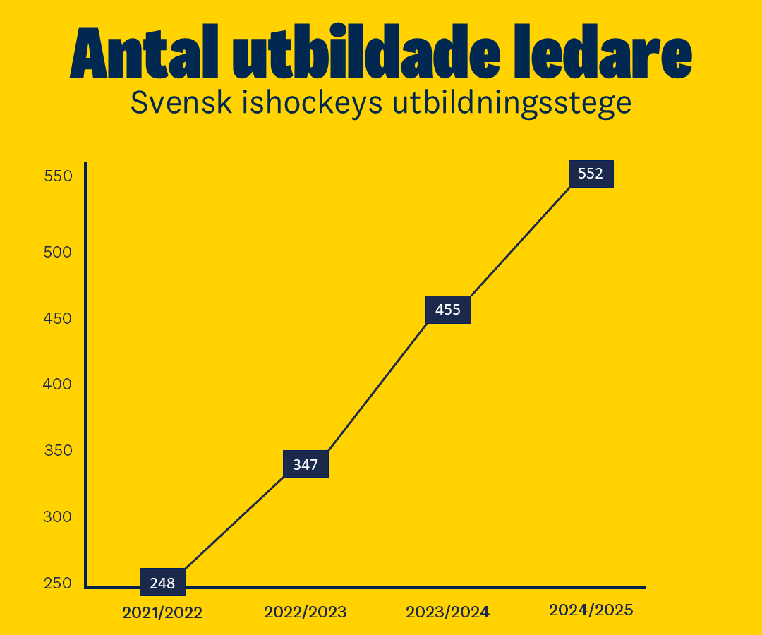


Slide 16
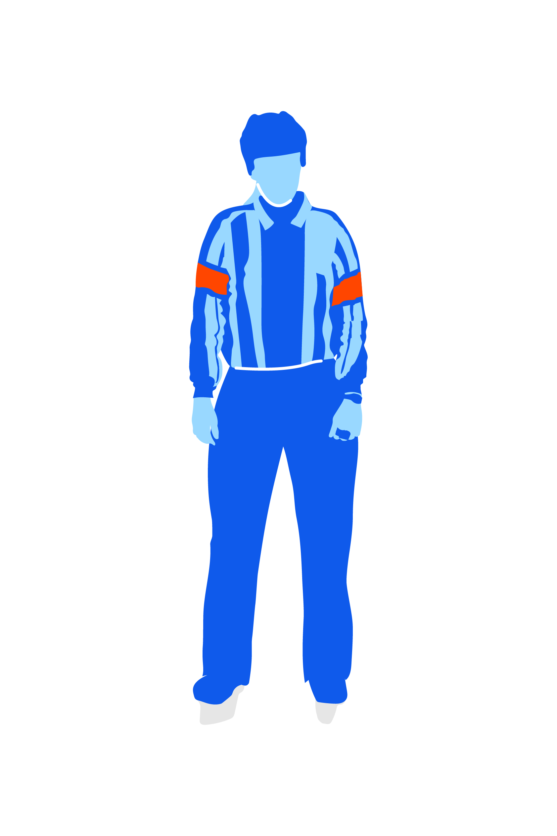
Antal utbildade föreningsdomare 2024/2025
942 st
Fokus på likriktning av utbildning och regler

Slide 17
Utvärdering kurs i helhet

Slide 18
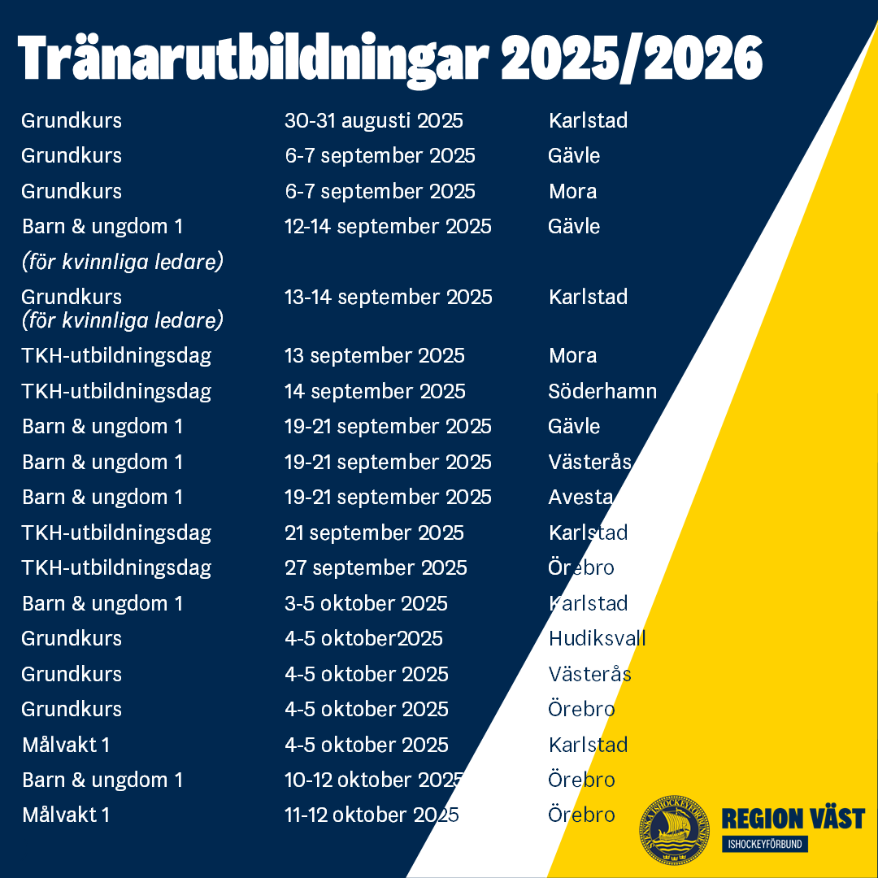
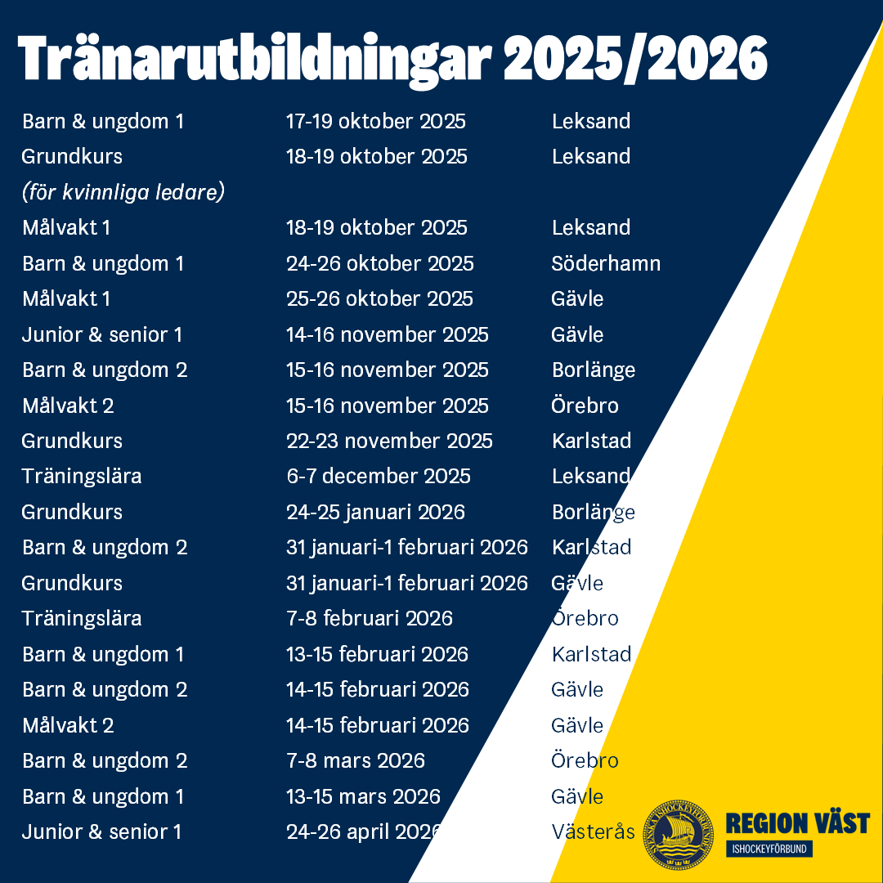

Slide 19
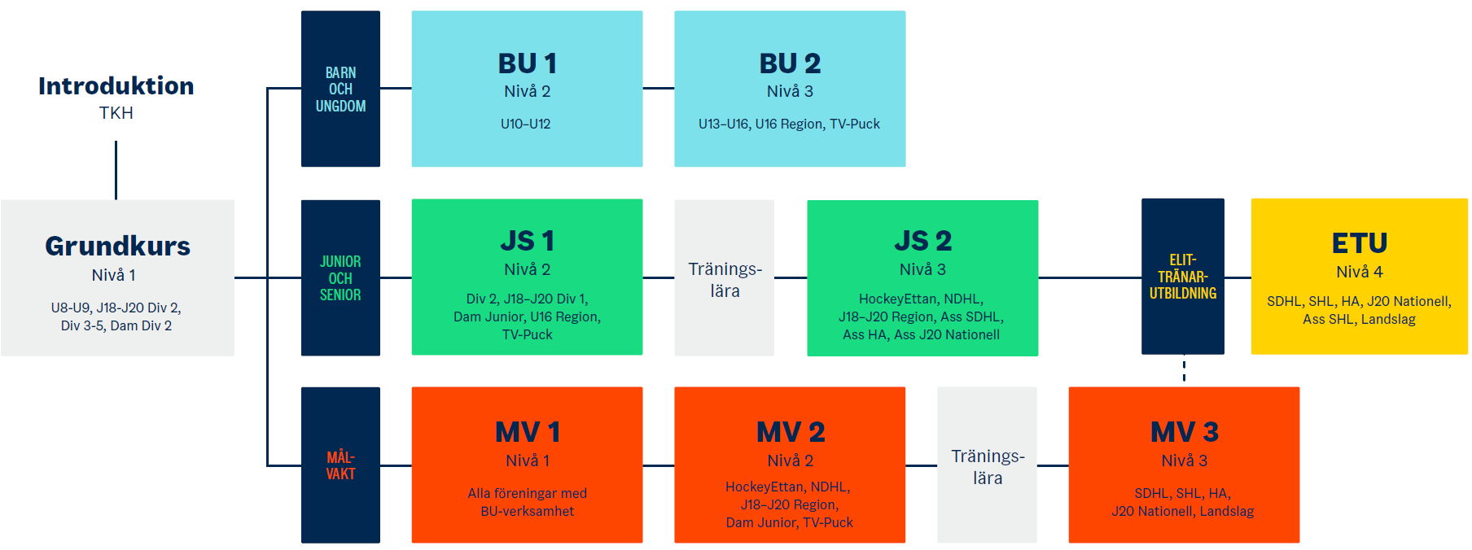
Utbildningsstegen

Slide 20
Kommande säsong i Örebro län:
Seriemöte 19 augusti (Idrottens Hus)
Regionsdomarkurs 30-31 augusti (Idrottens Hus)
Kommunikationsträff tillsammans med Örebro Hockey 2 september (Behrn Arena)
TKH-utbildningsdag 27 september (Idrottens Hus)
Temakvällar och klusterträffar (löpande under säsongen)
Ordförandekonferens/Strategi 2030 (oktober/november)
TKH-dag på Behrn Arena (januari)
Örebro Hockey Convention för styrelsespår, föreningsledarspår och tränarspår (Loka Brunn 24-25 april)

Slide 21
Kommande säsong i Värmland:
Seriemöte 19 augusti
Kommunikationsträff tillsammans med Örebro Hockey 2 september
TKH-utbildningsdag 27 september

Slide 22
Kommande säsong i Västmanland:
Seriemöte 19 augusti
Kommunikationsträff tillsammans med Örebro Hockey 2 september
TKH-utbildningsdag 27 september

Slide 23
Kommande säsong i Gästrikland:
Seriemöte 19 augusti
Kommunikationsträff tillsammans med Örebro Hockey 2 september
TKH-utbildningsdag 27 september

Slide 24
Kommande säsong i Hälsingland:
Seriemöte 19 augusti
Kommunikationsträff tillsammans med Örebro Hockey 2 september
TKH-utbildningsdag 27 september

Slide 25
Kommande säsong i Dalarna:
Seriemöte 20 augusti (Falun)
Regionsdomarkurs 30-31 augusti (Tällberg)
TKH-utbildningsdag 13 september (Mora, Smidjegrav Arena)
Temakvällar och klusterträffar (löpande under säsongen)

Slide 26

Domararvoden U14 och neråt
Region Väst
 | HD | LD
U14 | 410 | 260
U13 | 340 | 230
U12 | 90 | 2x8 min
U11 | 80 | 1x15 min
U10 | 70 | 1x15 min
U9 | 60 | 1x15 min

Slide 27
Tävling
Serieavgifter
U9-U12 1000 kr per lag
U13-U16 4500 kr per lag
Hockeytrean 7000 kr per lag
Regional serie 9000 kr per lag
Hockeytvåan 11000 kr per lag
Distriktsmästerskap 750 kr per lag
Dispenser Enligt tävlingsbestämmelser
Matchtillstånd/cupavgift 750 kr
Protest 1500 kr
Avgifter tävling och utbildning
Kursavgifter
Grundkurs 2500 kr
Barn och Ungdom 1 2500 kr
Barn och Ungdom 2 3500 kr
Målvakt 1 2500 kr
Målvakt 2 3500 kr
Junior och Senior 1 3500 kr
Träningslära 3500 kr
Materialförvaltare utbildning 1200 kr
Regionsdomarkurs 2500 kr
Föreningsdomarkurs 500 kr per lag i seriespel

Slide 28

Region Väst Camper i Furudal
.
– Tjejer – 2-4 maj, 60 utespelare och 6 målvakter
Endast kvinnliga ledare
Nästa år: fler deltagare och en dag till
– Målvakter – 29-31 maj, för 25:e gången och i år över 100 målvakter och 30 ledare
– Killar – 5-8 juni, 120 spelare och 12 målvakter anmälda
En blandning av ispass, fyspass, matcher och teori

Slide 29
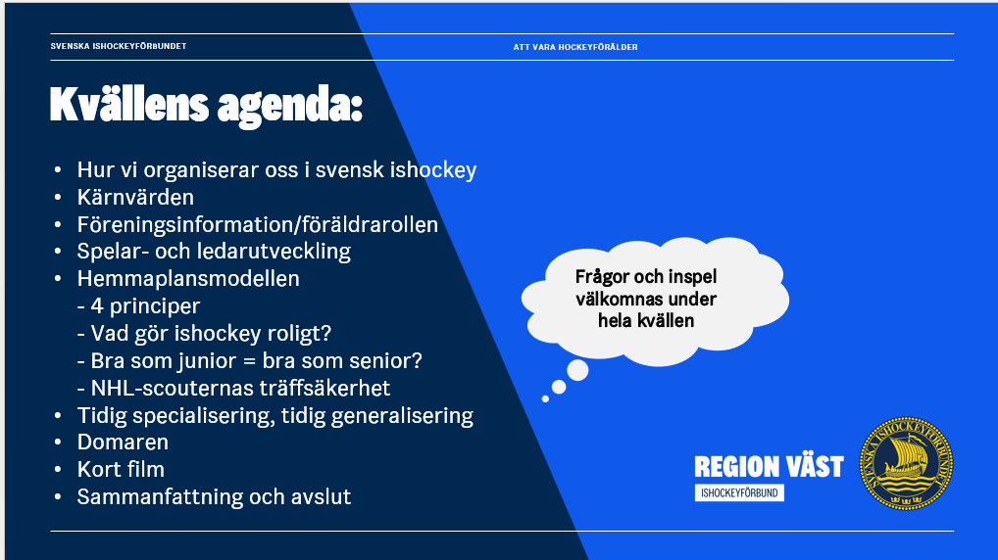
Föräldrainformation

Slide 30
Sammanställning straff vid matcher
Sammanställning av statistik för säsongen 2024-2025

Slide 31
Sammanställning har gjorts på alla serier som Region Väst administrerar. Det vill säga från Division 2 ned till de lokala U9 serierna.
Alla straff som är utdöma med värdet 5 min eller mer är med i sammanställningen.
Totalt 1329 straff. Varav 279 ärenden har gått vidare till Disciplinkommittén.

Slide 32
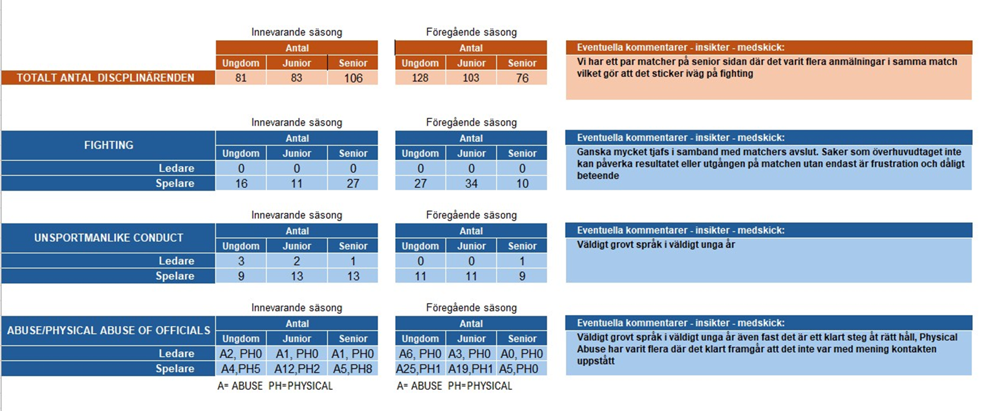

Slide 34
Fördelning antal straff 5 min eller längre totalt och under matchernas sista minut

Slide 36
Frågor?

Slide 37
Kontaktuppgifter:
Henrik Löfsäter
070-990 23 71
henrik@region-vast.se
Verksamhetsansvarig, Styrelse, Anläggning
Lisa Ahlström
073 – 817 32 88
lisa@region-vast.se
Föreningsutveckling Västmanland, Värmland,
Örebro Län
Per Ängvald
076-804 16 62
per@region-vast.se
Föreningsutveckling Dalarna, Gästrikland, Hälsingland
Janne Ingman
070-559 81 90
janne@region-vast.se
Hockeyutvecklare
P-A Johansson
073 – 687 32 70
p-a@region-vast.se
Tävlingsansvarig
Maria Folmerz Andersson
073 – 702 01 76
maria@region-vast.se
Tävlingsutvecklare

Slide 38




Följ oss i sociala medier
regionvast_ishockey
Region Väst Ishockey
www.region-vast.se

Slide 39
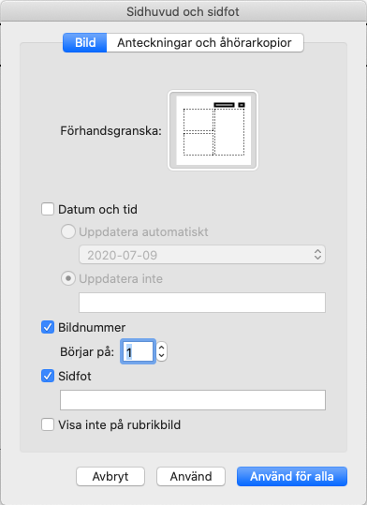
Infoga sidhuvud/sidfot
Klicka på ”Infoga” i menyn, välj ”Sidhuvud/sidfot”.
Se till att checkrutan vid ”Sidfot” är iklickad och skriv in presentationens ämne/titel som sidfot så infogas den på alla bilder
Skriv in sidhuvudets text här

Slide 40
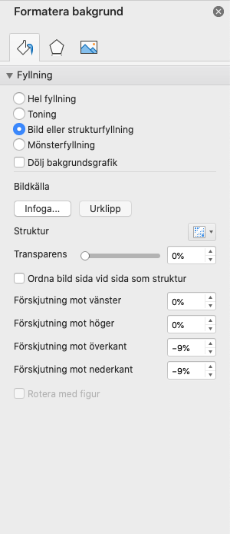
Infoga bakgrundsbild på kapitelslide
Klicka här för att infoga bild
Klicka på ”Design” i menyn, välj ”Formatera bakgrund”.
I menyn som då öppnas till höger på skärmen – klicka på ”infoga”. Välj den bild du vill ha.

